Slide 1
Đi học về, Hà thấy mấy khóm cúc đã nở rực rỡ. Hà hái cúc, cắm vào cốc rồi để ngay ngắn trên bàn học. Mẹ tấm tắc khen Hà khéo tay.

Slide 2
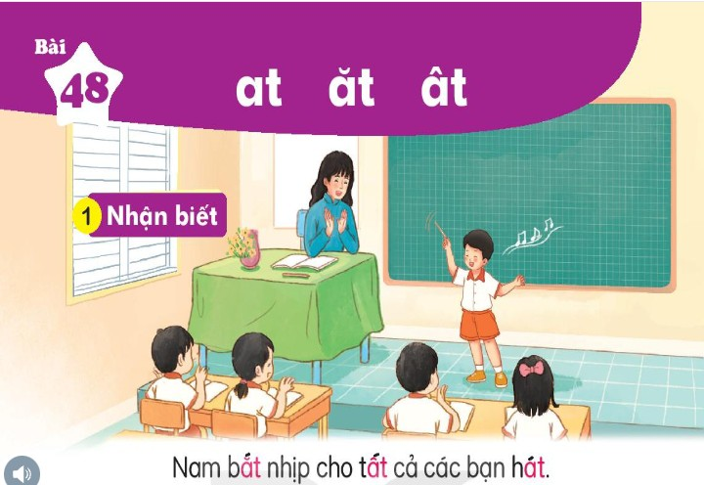

Slide 3
at
ăt
ât
h
at
hát
bát lạt sắt gặt đất gật
bãi cát
mặt trời
bật lửa

Slide 4
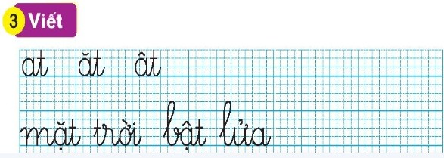

Slide 5
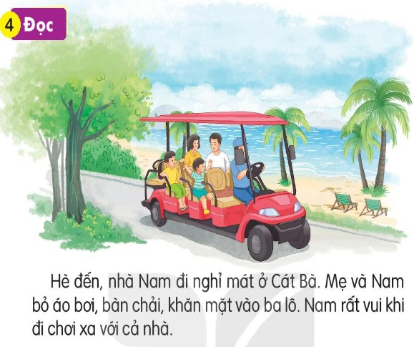

Slide 6
Hè đến, nhà Nam đi nghỉ mát ở cát Bà. Mẹ và nam bỏ áo bơi, bàn chải, khăn mặt vào ba lô. Nam rất vui khi đi chơi xa với cả nhà.

Slide 7
